Slide 1
Persyaratan obat berdasarkan Lipinski

Slide 2
Sasaran belajar
Pendahuluan
Aplikasi
Limitasi
Kesimpulan

Slide 3
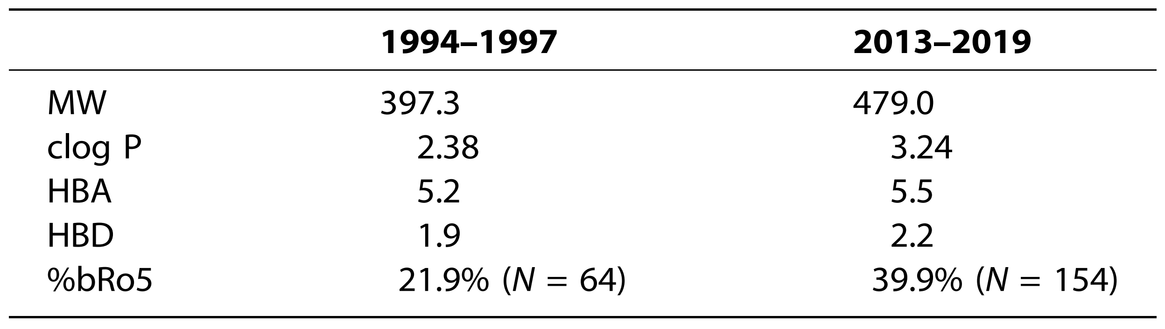
Pendahuluan
Beberapa syarat obat berdasarkan Lipinski Rule of Five :
Berat molekul: < 500 Dalton, Log P: < 5, Ikatan hidrogen donor: < 5 (atom nitrogen/oksigen dengan atom hidrogen), dan Ikatan hidrogen akseptor: < 10 (atom nitrogen/oksigen)

Slide 4
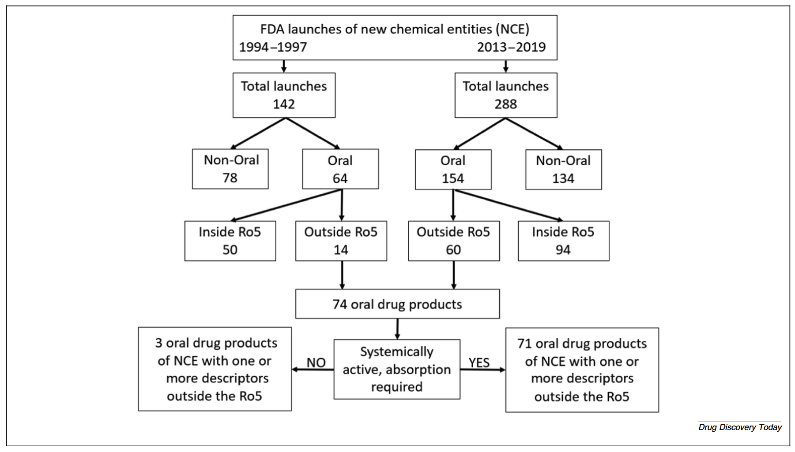
Aplikasi
Lipinski Rule of Five banyak digunakan dalam Drug Discovery dari bahan alam dan Drug Design terutama pada obat dengan pemakaian oral

Slide 5
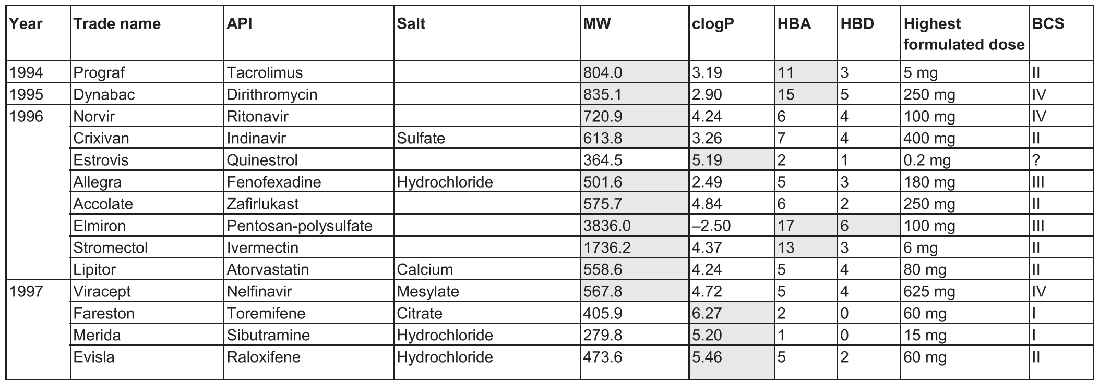
Limitasi
Tidak berlaku pada Non-Oral Drugs seperti parenteral, topikal, atau okular
Beberapa obat mungkin tidak memenuhi aturan Lipinski namun tetap sebagai kandidat obat yang baik
Lipinski mungkin dapat membatasi eksplorasi obat-obat baru

Slide 6
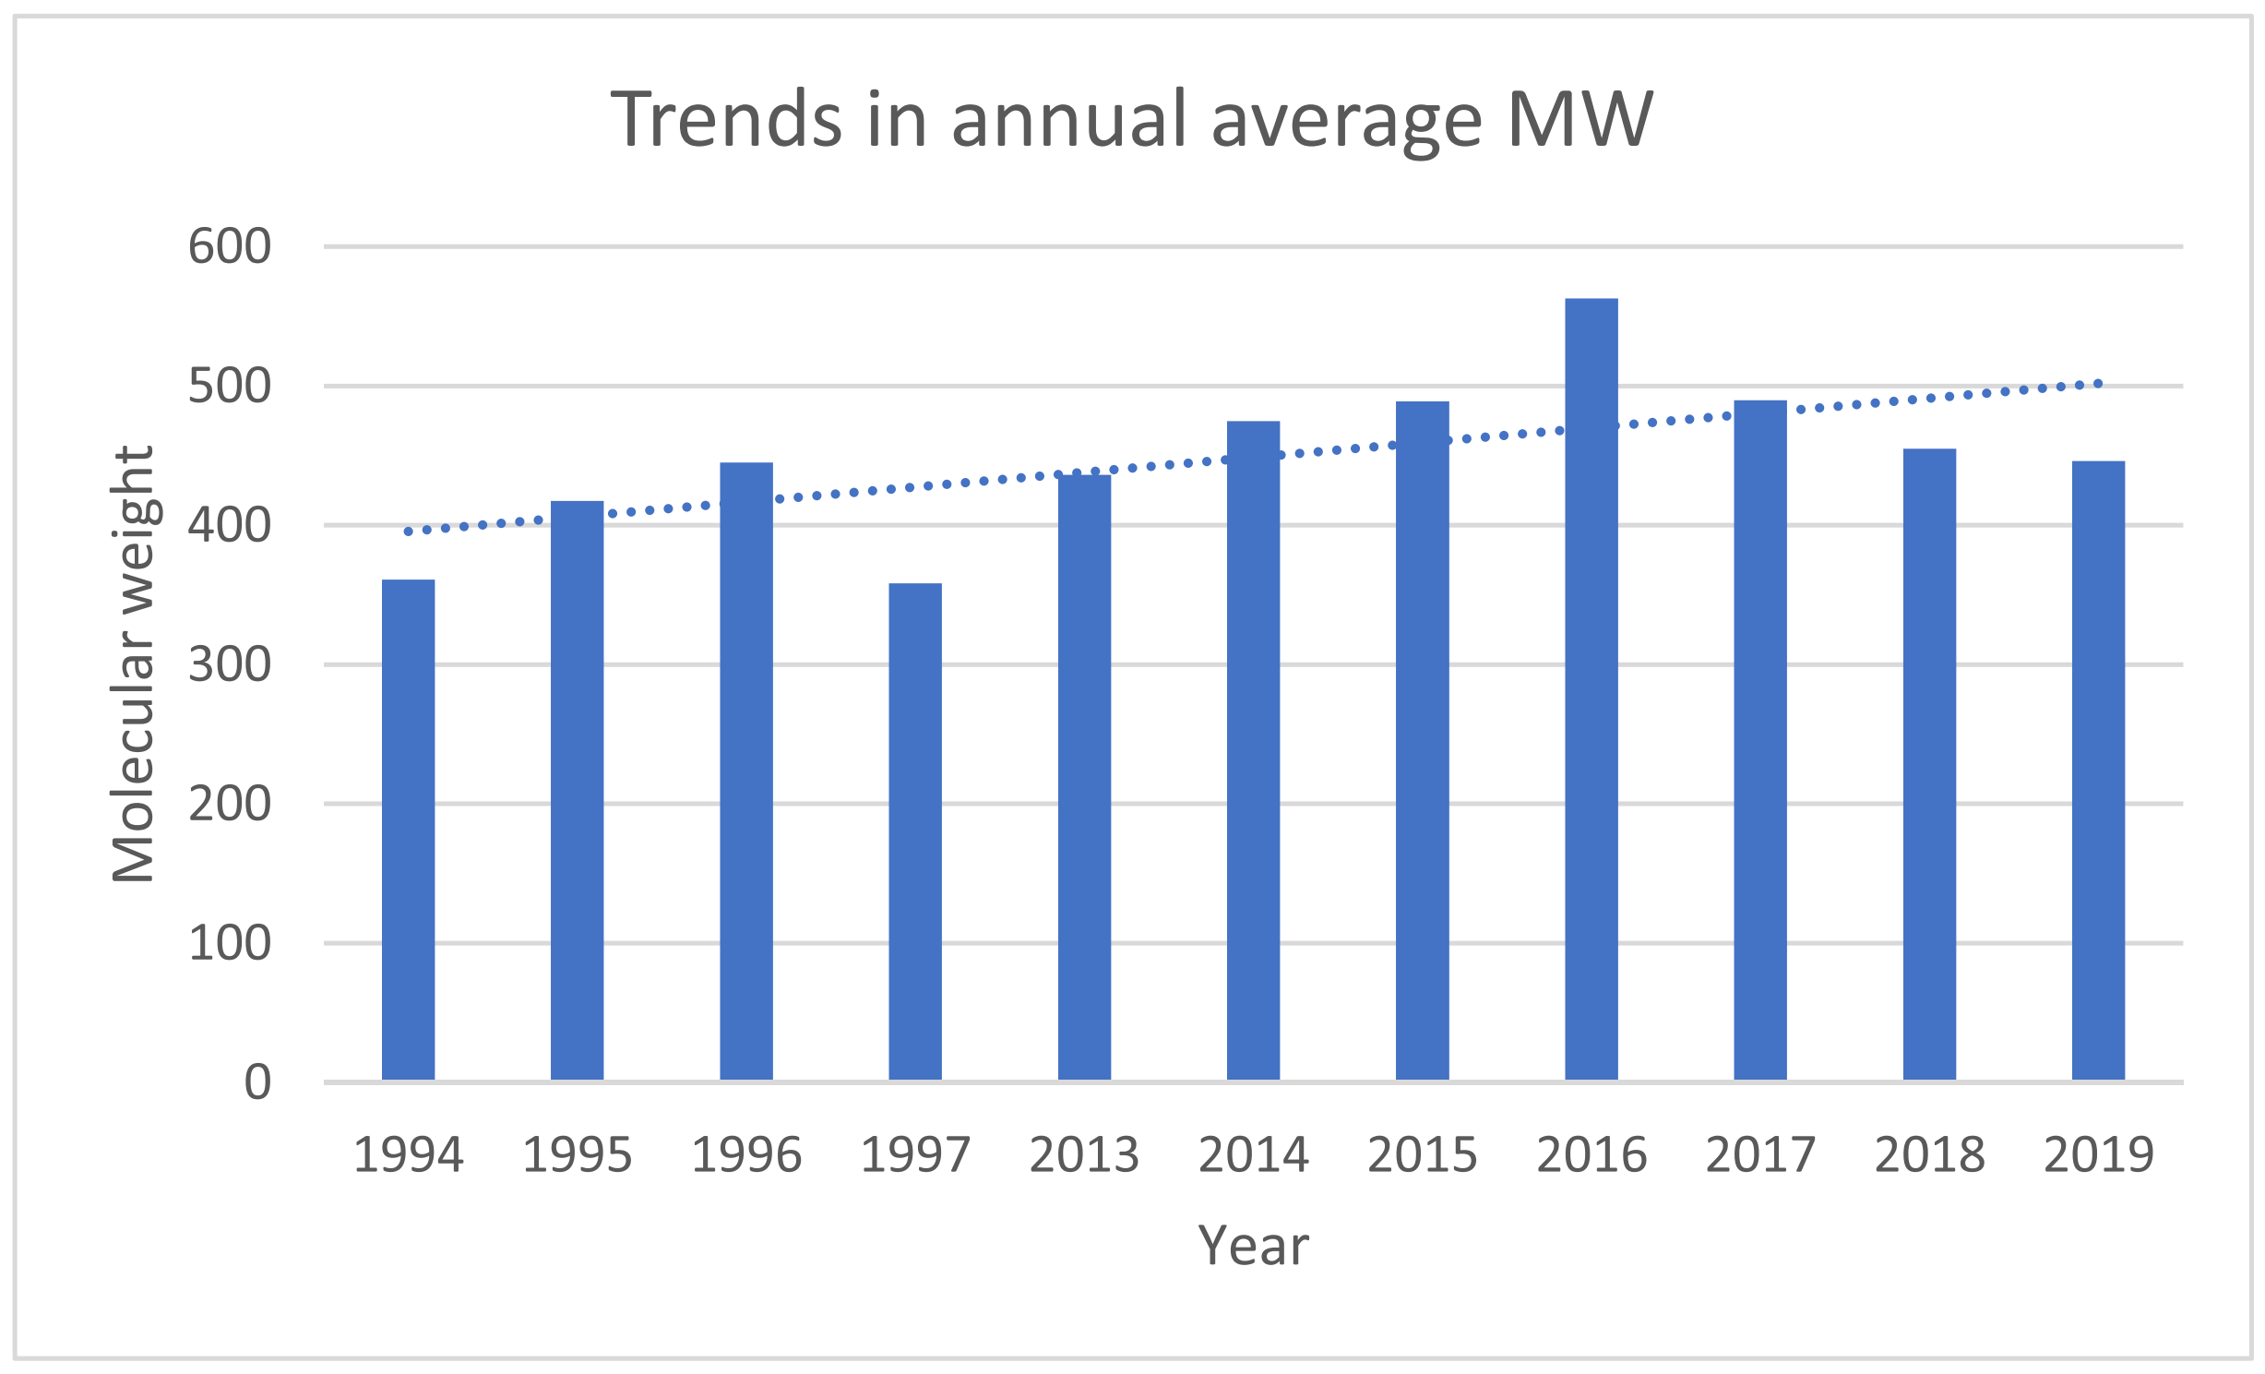
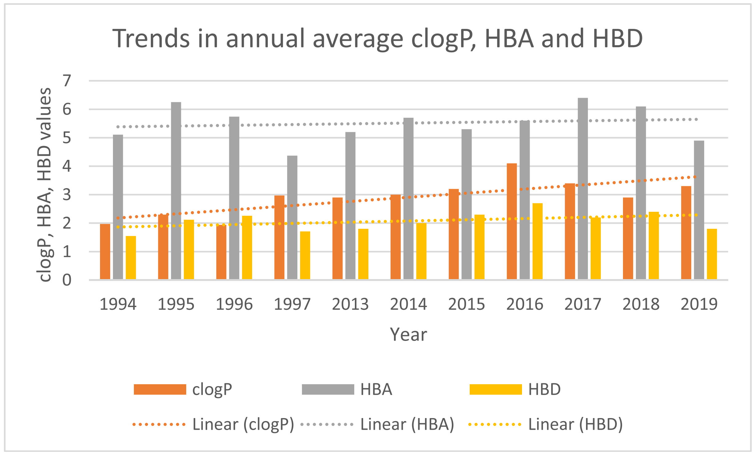
Kesimpulan
Walaupun aturan Lipinski terbatas pada obat oral, namun pendekatan drug likeness yang menggabungkan aturan Lipinski dengan aturan lain dapat meningkatkan pengembangan obat

Slide 7
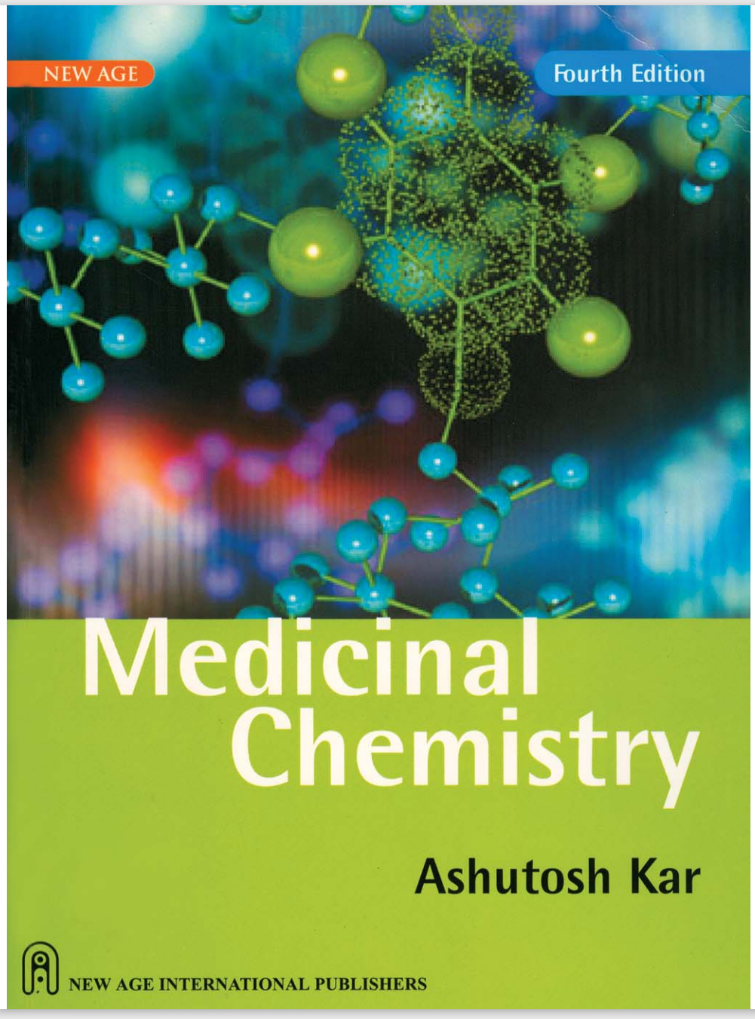
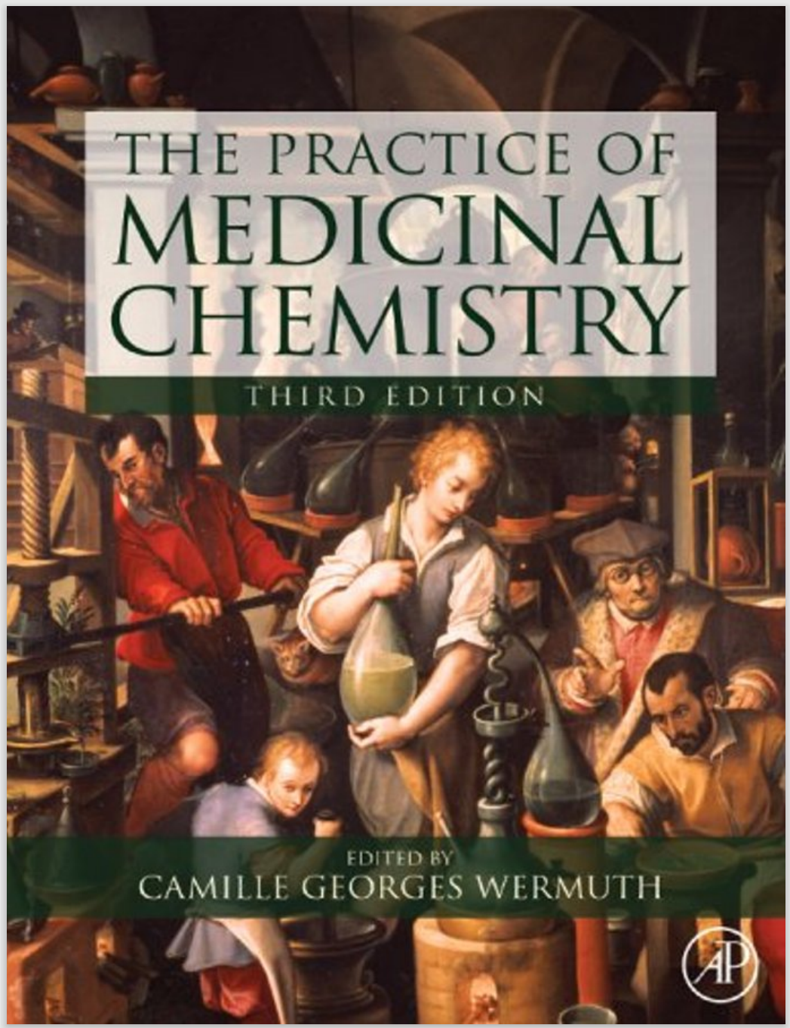
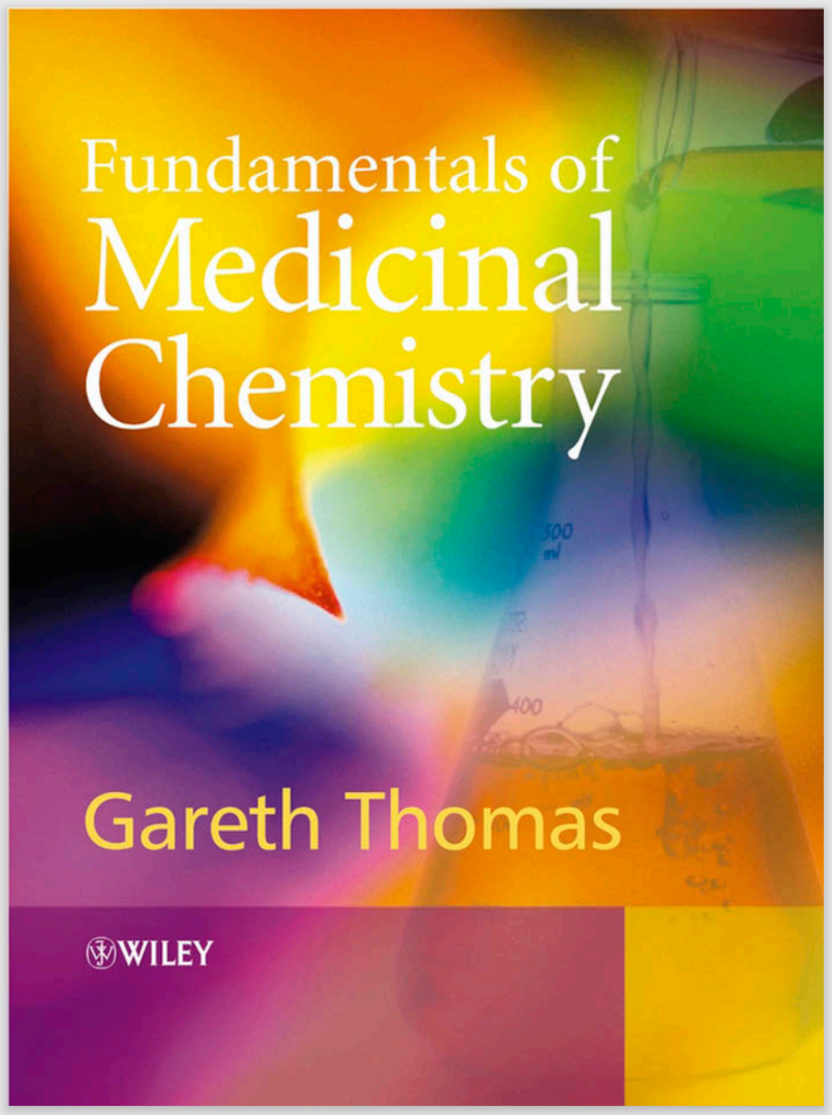
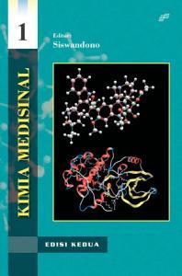
Buku referensi

Slide 8
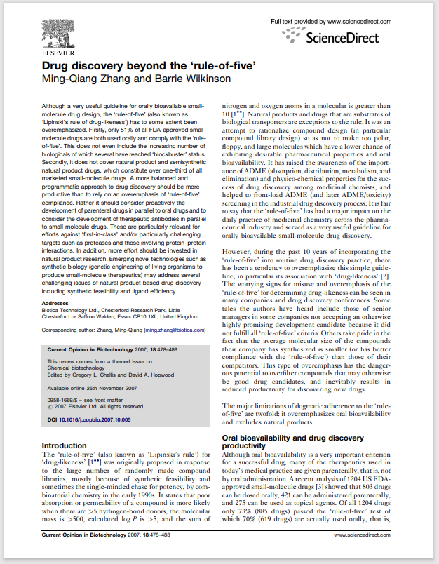
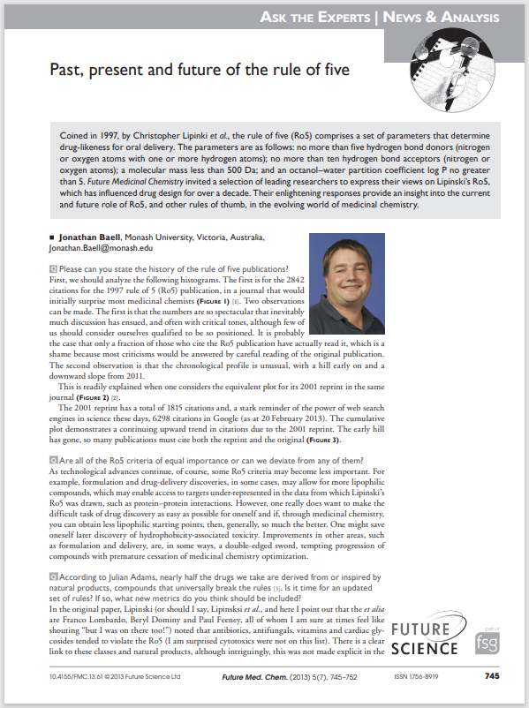
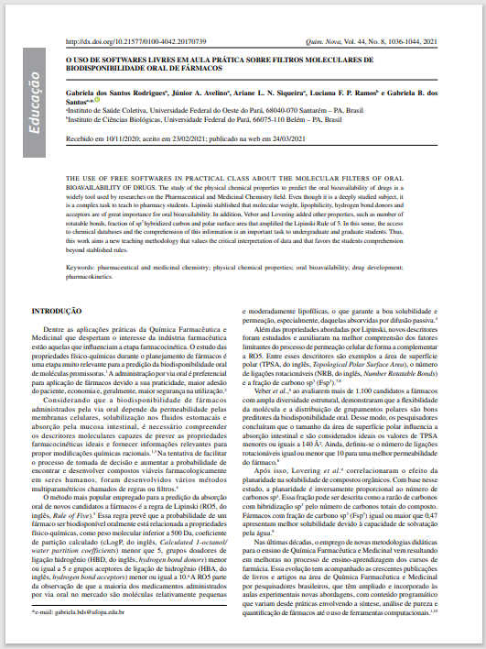
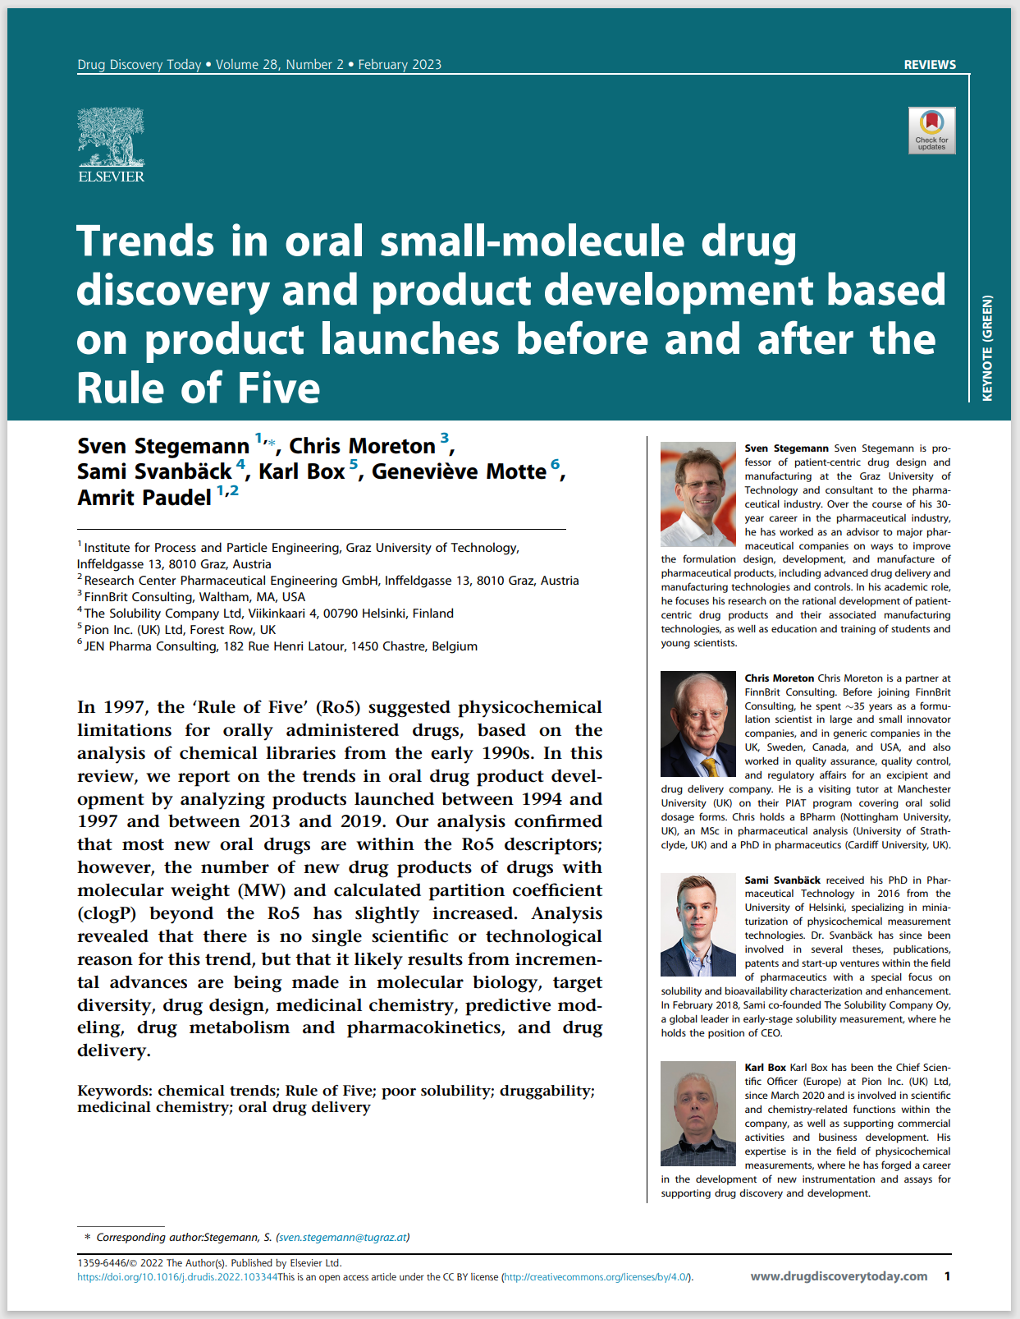
Artikel referensi

Slide 9
Terimakasih

